Slide 1



Programme de remédiation intensive
-Français-
Semaine: 3
Séance : 17
Version expérimentale pour les Ecoles Pionnières.
Non définitive. En cours d’amélioration.

Slide 2


Pour l’enseignant – A ne pas lire aux élèves
Recommandations générales pour les enseignant(e)s
. 1. Se préparer : lire attentivement l’ensemble des diapositives en amont afin de s’en imprégner et élaborer la carte mentale de la leçon et anticiper les enchaînements.
2. Couvrir le contenu de la leçon avec une vérification permanente de la compréhension : ne pas sauter de diapositives et vérifier la compréhension; en maintenant un rythme soutenu sans temps mort;
3.Rester fidèle au scénario pédagogique : suivre les consignes du ruban didactique activement, sans se limiter à une lecture passive.
4.Expliquer les consignes: s’assurer que tous les élèves comprennent les consignes des activités, en les invitant à les reformuler ou à les réexpliquer, si besoin, dans leur langue maternelle.
5.Donner un feed back riche et systématique : solliciter la participation du maximum d’ élèves en les questionnant et en corrigeant les erreurs.
6.Adopter une posture dynamique : circuler dans la classe, capter l’attention par des explications, et au besoin , illustrer par des exemples;

Slide 3
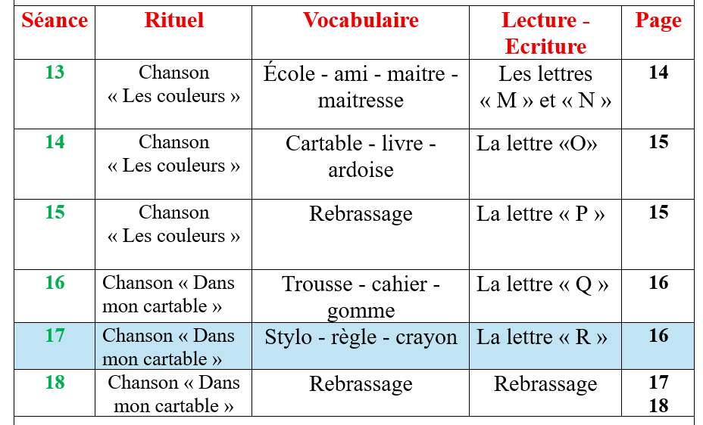
Pour l’enseignant(e) – ne pas lire aux élèves
La répartition quotidienne des activités
Semaine : 3

Slide 4


A la fin de la séance d’aujourd’hui,
au moins 80% des élèves doivent être capables de :
Comprendre et produire les mots du vocabulaire:
Stylo - règle – crayon – crayons de couleur
Reconnaitre, nommer et écrire la lettre R

Slide 5






Pour l’enseignant ( e )
Matériel technique
PC + PPT
Pointeur
Projection ajustée
Matériel didactique
Ardoise
Cahier
Livret
Cartes

Slide 6

Plan de la séance
1. Ouverture
10 min
2. Vocabulaire
10 min
3. Pré- lecture
15 min
15 min
4. Graphisme et coloriage .
5. jeu ludique.
05 min

Slide 7


Bonjour ! Nous allons commencer la séance de français.

Slide 8



10 min
Rituel
Chanson action
Version provisoire pour la formation des enseignants

Slide 9


1. Chanson action | 2. Vocabulaire | 3. Pré-lecture | 4.Graphisme | 5.Jeu
.
  Nous allons écouter une chanson et nous allons chanter.

Slide 10
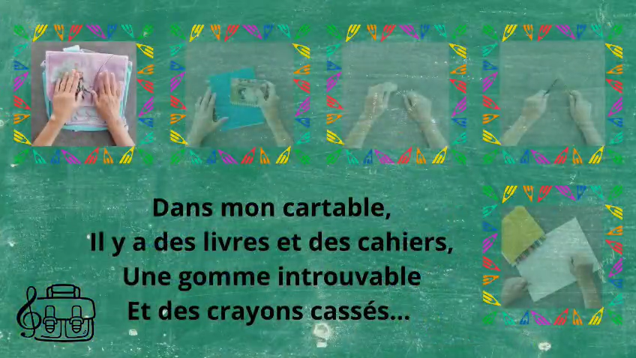
1. Chanson action | 2. Vocabulaire | 3. Pré-lecture | 4.Graphisme | 5.Jeu
  On va chanter tous ensemble.

Slide 11

10 min
Vocabulaire
Version provisoire pour la formation des enseignants

Slide 12

Pour l’enseignant (e )
Objectifs de l’activité
Comprendre et produire les mots du vocabulaire:
Stylo - règle – crayon - crayons de couleur

Slide 13

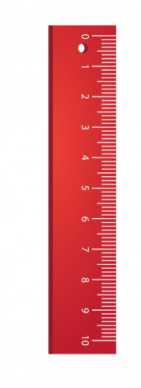


1. Chanson action | 2. Vocabulaire | 3. Pré-lecture | 4.Graphisme | 5.Jeu
  Nous allons apprendre de nouveaux mots en français.

Slide 14

1. Chanson action | 2. Vocabulaire | 3. Pré-lecture | 4.Graphisme | 5.Jeu
  C’est un stylo. Comment vous dites stylo dans votre langue?
  L’enseignant (e ) explique le mot en Darija.

Slide 15

1. Chanson action | 2. Vocabulaire | 3. Pré-lecture | 4.Graphisme | 5.Jeu
  stylo . Répétons ensemble “ stylo ”
STYLO

Slide 16

1. Chanson action | 2. Vocabulaire | 3. Pré-lecture | 4.Graphisme | 5.Jeu
  C’est un crayon Comment vous dites crayon dans votre langue?
  L’enseignant (e ) explique le mot en Darija.

Slide 17
1. Chanson action | 2. Vocabulaire | 3. Pré-lecture | 4.Graphisme | 5.Jeu
  Crayon . Répétons ensemble “ crayon”.
CRAYON

Slide 18

1. Chanson action | 2. Vocabulaire | 3. Pré-lecture | 4.Graphisme | 5.Jeu
  Ce sont des crayons de couleur. Comment vous dites crayons de couleur dans votre langue?
  L’enseignant (e ) explique le mot en Darija.

Slide 19

1. Chanson action | 2. Vocabulaire | 3. Pré-lecture | 4.Graphisme | 5.Jeu
  Crayons de couleur . Répétons ensemble “ crayons de couleur”.
CRAYONS DE COULEUR

Slide 20
1. Chanson action | 2. Vocabulaire | 3. Pré-lecture | 4.Graphisme | 5.Jeu
  C’est une règle. Comment vous dites règle dans votre langue?
  L’enseignant (e ) explique le mot en Darija.

Slide 21
1. Chanson action | 2. Vocabulaire | 3. Pré-lecture | 4.Graphisme | 5.Jeu
  Règle . Répétons ensemble “règle ”.
RÈGLE

Slide 22

Rebrassage du vocabulaire (1)
Je dis, tu montres
Version provisoire pour la formation des enseignants

Slide 23


1. Chanson action | 2. Vocabulaire | 3. Pré-lecture | 4.Graphisme | 5.Jeu
L’enseignant (e ) dit les mots, un par un, et désigne à chaque fois un élève pour les montrer

Slide 24
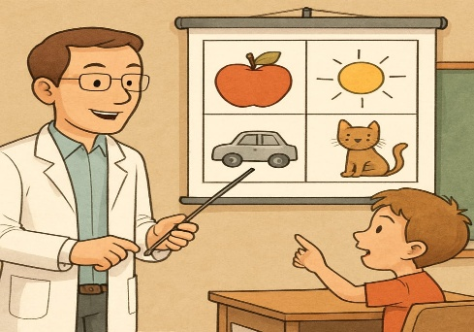
Rebrassage du vocabulaire (2)
Je montre, tu dis
Version provisoire pour la formation des enseignants

Slide 25
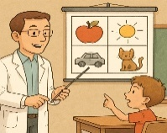
1. Chanson action | 2. Vocabulaire | 3. Pré-lecture | 4.Graphisme | 5.Jeu
  Qui veut dire le mot?
L’enseignant montre l’image et désigne à chaque fois un élève pour répondre.

Slide 26
1. Chanson action | 2. Vocabulaire | 3. Pré-lecture | 4.Graphisme | 5.Jeu
  Qui veut dire le mot?
L’enseignant montre l’image et désigne à chaque fois un élève pour répondre.

Slide 27
1. Chanson action | 2. Vocabulaire | 3. Pré-lecture | 4.Graphisme | 5.Jeu
  Qui veut dire le mot?
L’enseignant montre l’image et désigne à chaque fois un élève pour répondre.

Slide 28
1. Chanson action | 2. Vocabulaire | 3. Pré-lecture | 4.Graphisme | 5.Jeu
  Qui veut dire le mot?
L’enseignant montre l’image et désigne à chaque fois un élève pour répondre.

Slide 29
Rituel
La chanson de l’alphabet
Version provisoire pour la formation des enseignants

Slide 30
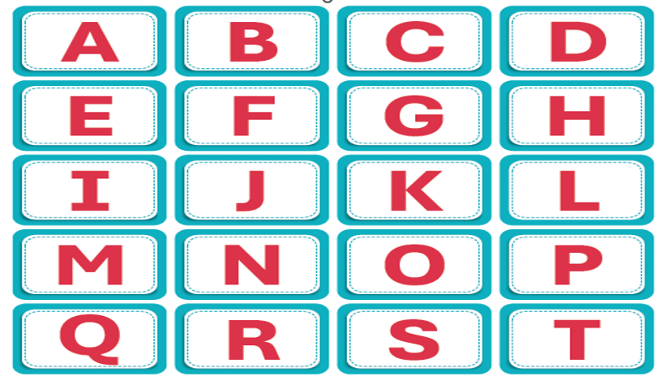
Nous allons écouter et chanter la chanson de l’alphabet.

Slide 31

Nous allons écouter et chanter la chanson de l’alphabet.

Slide 32

Ouvrez vos livrets à la page 3.

Slide 33

Nous allons chanter un petit extrait de la chanson. Pointez les lettres avec le doigt sur la charte et chantez avec moi.

Slide 34
Qui veut chanter en pointant les lettres ?

Slide 35

15 min
Pré-lecture
La lettre R
Version provisoire pour la formation des enseignants

Slide 36
1. Chanson action | 2. Vocabulaire | 3. Pré-lecture | 4.Graphisme | 5.Jeu
Nous allons apprendre à lire la lettre R.
R

Slide 37
1. Chanson action | 2. Vocabulaire | 3. Pré-lecture | 4.Graphisme | 5.Jeu
C’est la lettre R, elle fait le son « r ». Lisons ensemble « r ».
R

Slide 38

1. Chanson action | 2. Vocabulaire | 3. Pré-lecture | 4.Graphisme | 5.Jeu
  robe . Lisons ensemble « robe ».
ROBE

Slide 39
1. Chanson action | 2. Vocabulaire | 3. Pré-lecture | 4.Graphisme | 5.Jeu
  Je vois la lettre R et j’ entends « r ». « r » comme robe . Répétons ensemble « r » robe
  L’enseignant( e) pointe la lettre R
a
ROBE

Slide 40


Rebrassage
de la pré-lecture (1)
Je dis, tu montres
Version provisoire pour la formation des enseignants

Slide 41

1. Chanson action | 2. Vocabulaire | 3. Pré-lecture | 4.Graphisme | 5.Jeu
Levez la carte de la lettre R

Slide 42

1. Chanson action | 2. Vocabulaire | 3. Pré-lecture | 4.Graphisme | 5.Jeu
C’est la lettre R
R
R

Slide 43

Rebrassage
de la pré-lecture (2)
Chasse aux lettres
Version provisoire pour la formation des enseignants

Slide 44

1. Chanson action | 2. Vocabulaire | 3. Pré-lecture | 4.Graphisme | 5.Jeu
Observez bien cette liste.
B R P K O R P R B P

Slide 45

1. Chanson action | 2. Vocabulaire | 3. Pré-lecture | 4.Graphisme | 5.Jeu
Qui veut passer au tableau pour montrer la lettre R ?
B R P K O R P R B P

Slide 46
1. Chanson action | 2. Vocabulaire | 3. Pré-lecture | 4.Graphisme | 5.Jeu
Qui veut lire? la lettre R.
B R P K O R P R B P

Slide 47
10 min
Graphisme
La lettre R
Version provisoire pour la formation des enseignants

Slide 48
1. Chanson action | 2. Vocabulaire | 3. Pré-lecture | 4.Graphisme | 5.Jeu
Nous allons apprendre à écrire la lettre R.
R

Slide 49



1. Chanson action | 2. Vocabulaire | 3. Pré-lecture | 4.Graphisme | 5.Jeu
Je commence en haut.

Slide 50

1. Chanson action | 2. Vocabulaire | 3. Pré-lecture | 4.Graphisme | 5.Jeu
Je trace un grand trait vers le bas.

Slide 51
1. Chanson action | 2. Vocabulaire | 3. Pré-lecture | 4.Graphisme | 5.Jeu
Je reviens en haut.

Slide 52

1. Chanson action | 2. Vocabulaire | 3. Pré-lecture | 4.Graphisme | 5.Jeu
Je fais un arc.

Slide 53

1. Chanson action | 2. Vocabulaire | 3. Pré-lecture | 4.Graphisme | 5.Jeu
Je descends vers le bas.

Slide 54
1. Chanson action | 2. Vocabulaire | 3. Pré-lecture | 4.Graphisme | 5.Jeu
A votre tour. Levez le doigt dans l’air. Écrivez avec moi
L’enseignant(e) simule l’écriture dans l’air en repassant sur la lettre.

Slide 55

1. Chanson action | 2. Vocabulaire | 3. Pré-lecture | 4.Graphisme | 5.Jeu
Prenez vos ardoises.

Slide 56
1. Chanson action | 2. Vocabulaire | 3. Pré-lecture | 4.Graphisme | 5.Jeu
Ecrivez la lettre R sur vos ardoises.
L’enseignant(e) corrige si nécessaire : refaire la démonstration ou faire passer un élève au tableau.

Slide 57

10 min
Graphisme
Je m’exerce dans
mon cahier d’activités
Version provisoire pour la formation des enseignants

Slide 58




1. Chanson action | 2. Vocabulaire | 3. Pré-lecture | 4.Graphisme | 5.Jeu
  Prenez le livret, un crayon et des crayons de couleur.

Slide 59
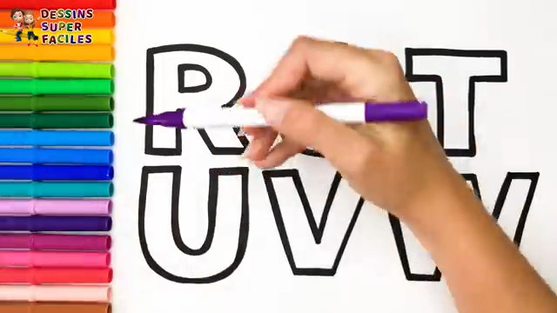
1. Chanson action | 2. Vocabulaire | 3. Pré-lecture | 4.Graphisme | 5.Jeu
Regardez comment on fait pour colorier la lettre R.

Slide 60
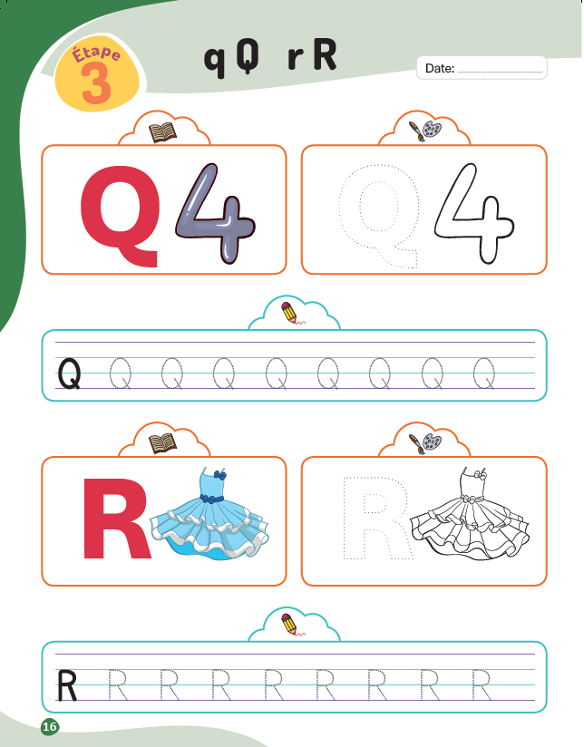
1. Chanson action | 2. Vocabulaire | 3. Pré-lecture | 4.Graphisme | 5.Jeu
  Ouvrez vos livrets à la page16.
  Vous allez colorier la lettre R et l’image comme dans le modèle.

Slide 61
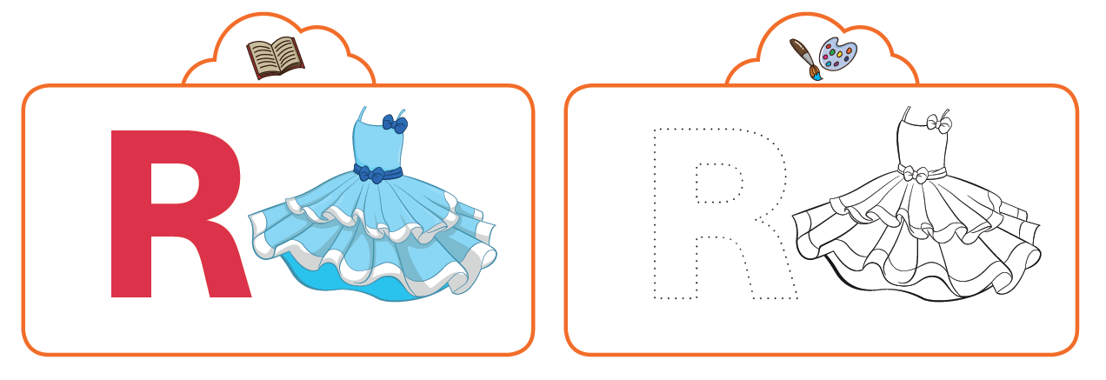
1. Chanson action | 2. Vocabulaire | 3. Pré-lecture | 4.Graphisme | 5.Jeu
  Prenez vos crayons de couleur et commencez le coloriage.

Slide 62
1. Chanson action | 2. Vocabulaire | 3. Pré-lecture | 4.Graphisme | 5.Jeu
  Vous allez écrire la lettre R comme dans le modèle.

Slide 63
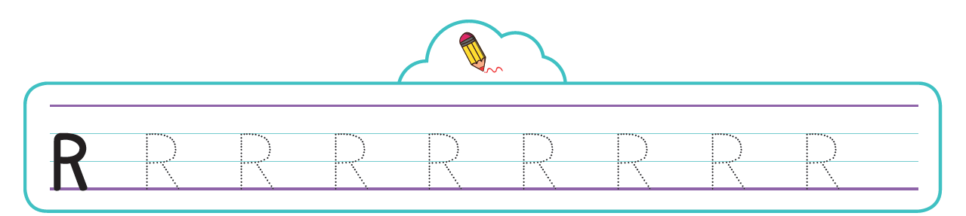
1. Chanson action | 2. Vocabulaire | 3. Pré-lecture | 4.Graphisme | 5.Jeu
  Prenez vos crayons et commencez l’écriture.

Slide 64
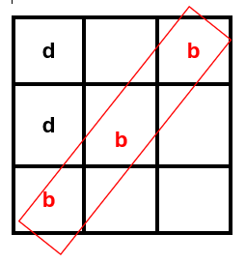
05 min
Jeu
Tic – Tac – Toc
Version provisoire pour la formation des enseignants

Slide 65
1. Chanson action | 2. Vocabulaire | 3. Pré-lecture | 4.Graphisme | 5.Jeu
Nous allons jouer au jeu tic – tac – toc.

Slide 66
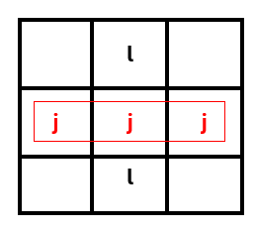
1. Chanson action | 2. Vocabulaire | 3. Pré-lecture | 4.Graphisme | 5.Jeu
Le jeu se joue avec deux joueurs. Dans chaque partie, deux lettres seulement sont utilisées : P et R

Slide 67
A demain !

Slide 68

Réflexions de l’enseignant
Je note mes observations dans le cahier-journal
Les objectifs de ma séance ont-ils été atteints ?
Pourquoi ? Que faire les prochaines séances ?

